Slide 1
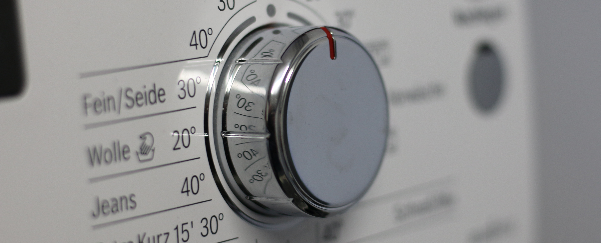

Det reskalerede energimærke
Kort introduktion til forhandlere
www.label2020.dk

Slide 2

Det reskalerede energimærke – formålet og fordele
HVORFOR RESKALERE?
Den nuværende skala fra A+++ - G er ikke længere så effektiv som tidligere.
Størstedelen af produkterne på markedet er allerede i de bedst mulige energiklasser.
Den nuværende skala kan være svær at gennemskue.
Producenter har ikke længere same incitament til at udvikle nye energieffektive produkter.
EU’s ENERGIMÆRKE. EN SUCCES FREM TIL NU…
EU’s energimærke har haft en positiv påvirkning på udviklingen af energieffektive produkter i mere end 25 år.
Energimærket har fremmet udviklingen af innovative produkter.
Energiforbruget og energiomkostninger for produkter er reduceret.
Fra 1. marts 2021 vil de reskalerede energimærket blive synlige. Skalaen i det reskalerede mærke, vil gå fra A til G.

Slide 3
Fordele ved at købe energieffektivt
Energimærket giver en tydelig og simple indikation af produktets energieffektivitet
Forbrugere kan spare penge på deres elregning
Når en forbruger vælger den bedst mulige energiklasse tilgængelig, kan der opnås en stor besparelse…
Vælge en energiklasse A++ tørretumbler i stedet for en energiklasse B, og reducer kWh forbruget med 2.900 kWh, hvilket giver en besparelse på 6.525 kr.* i produktets levetid.
Vælge et energiklasse A+++ køleskab (200 liter) i stedet for et energiklasse A+ køleskab, og reducer kWh forbruget med 600 kWh, hvilket giver en besparelse på 1.350 kr.* i produktets levetid.
Vælg et energiklasse A+++ køle-/fryseskab (200 / 100 liter) i stedet for et A+ produkt, og reducer energiforbruger med 1.500 kWh, hvilket giver en besparelse på 3.375 kr.* i produktets levetid.
Hvis du ser 4 timers fjernsyn om dagen på en energiklasse A++ 52” LED fladskærm i stedet for et energiklasse B product, reduceres energiforbruget med 1.000 kWh, hvilket giver en besparelse på 2.250 kr.* i produktets levetid.
^{* kWh pris på 2,25 DKK.}

Slide 4
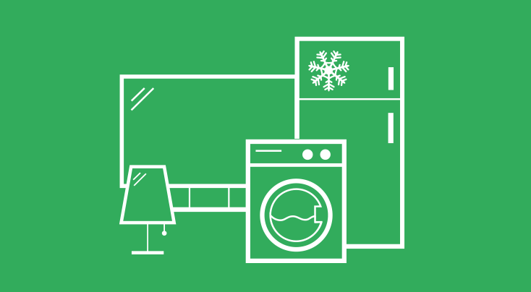
Hvilke produktgrupper får et reskaleret energimærke i 2021?
Reskaleringen af energimærkerne sker gradvist hen over en årrække afhængig af de specifikke produktforordninger.
I 2021 introduceres det reskalerede energimærke for 5 produktgrupper.
Fra marts 2021:
Husholdnings køle-/fryseapparater
Vaskemaskiner og kombinerede vaske-/tørremaskiner
Opvaskemaskiner
Fjernsyn og elektroniske skærme
Fra September 2021: Se særskilt præsentation om lyskilder
Lyskilder

Slide 5
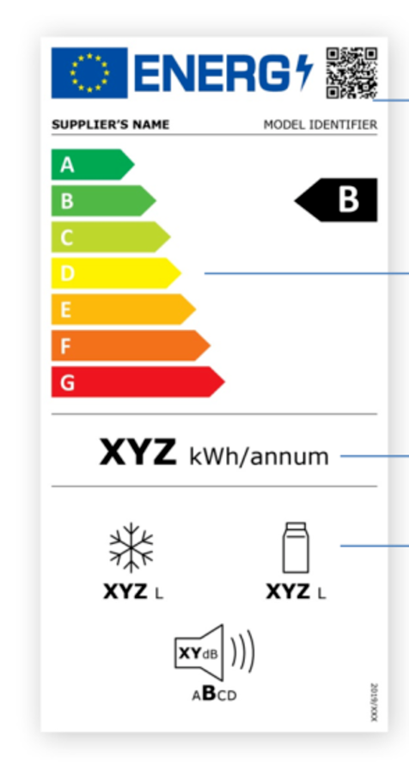
Det reskalerede energimærke
En ensartet A – G energiskala for alle produkter
En QR-kode som giver direkte adgang til energimærket i EPREL
Produktets energiforbrug vises i midten af energimærket på en mere fremtræden og ensartet måde
Flere piktogrammer er blevet opdateret og der er tilføjet flere piktogrammer
QR kode
Energiklasse
Årligt energiforbrug
Piktogrammer

Slide 6
Hvad skal vi være opmærksom på ved introduktionen af de reskalerede mærker?
Energieffektivitetsklasser
Piktogrammer
For at fremme den teknologiske udvikling, vil der på lancerings tidspunktet for reskaleringen, ikke være nogle produkter i energiklasse A tilgængelig.
Et energiklasse A+++ produkt vil blive reskaleret til energiklasse B eller C i den nye skala.
Der er sket små ændringer i nogle af piktogrammerne og der vil blive introduceret nogle nye (fx energiklassen I HDR-tilstand på fjernsyn og elektroniske skærme)

Slide 7
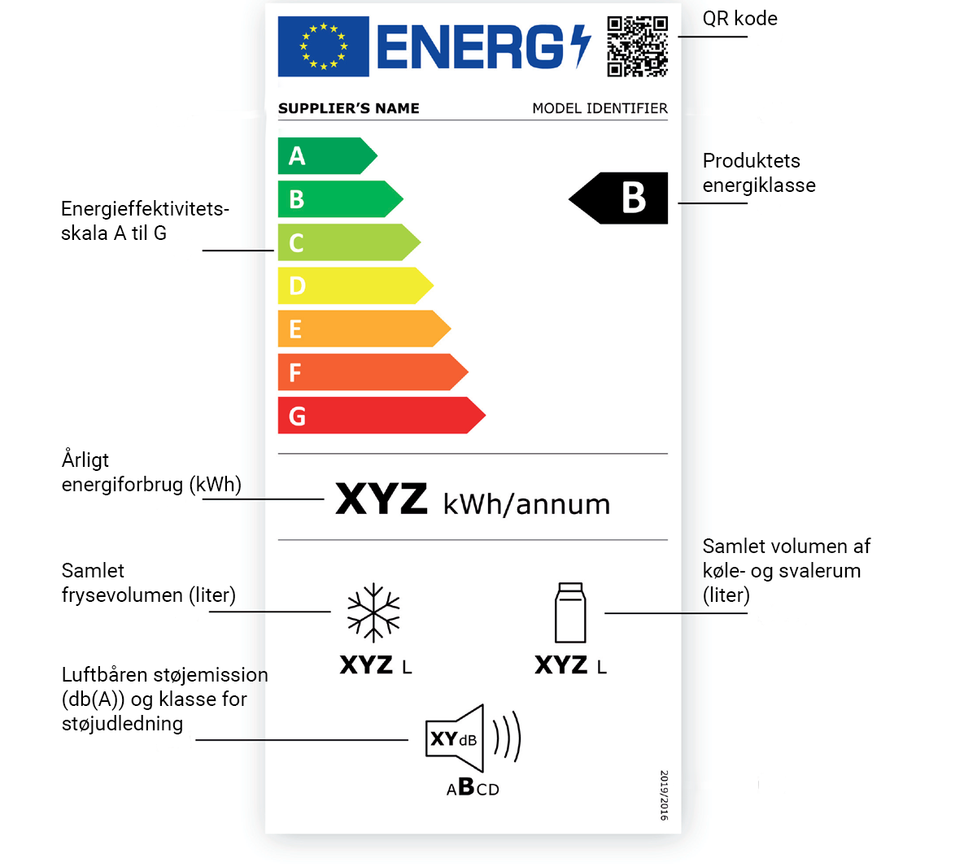
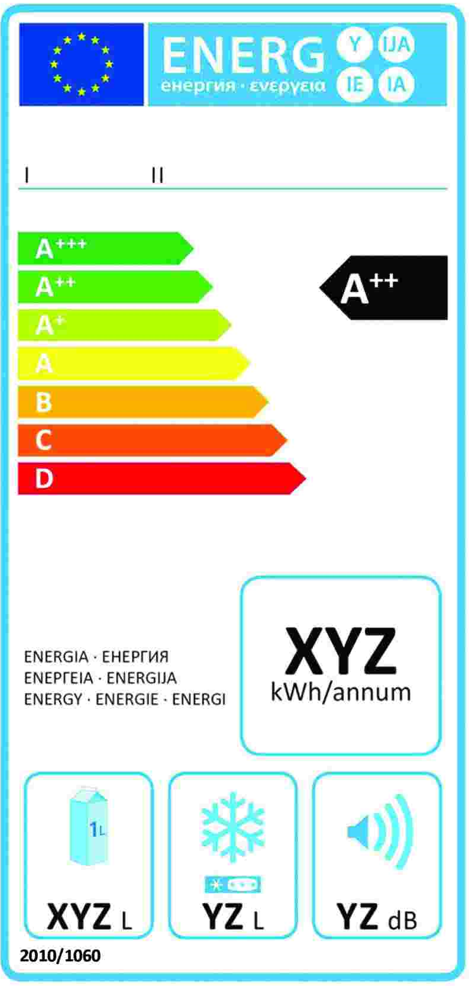
Det reskalerede energimærke for køle-/fryseapparater
Det nuværende mærke
Forskelle fra det nuværende mærke og det nye:
Nyt udseende for piktogrammer
En QR-kode til produktet i EPREL
En klasse for støjniveauet, som gør sammenligning af støjniveau nemmere

Slide 8
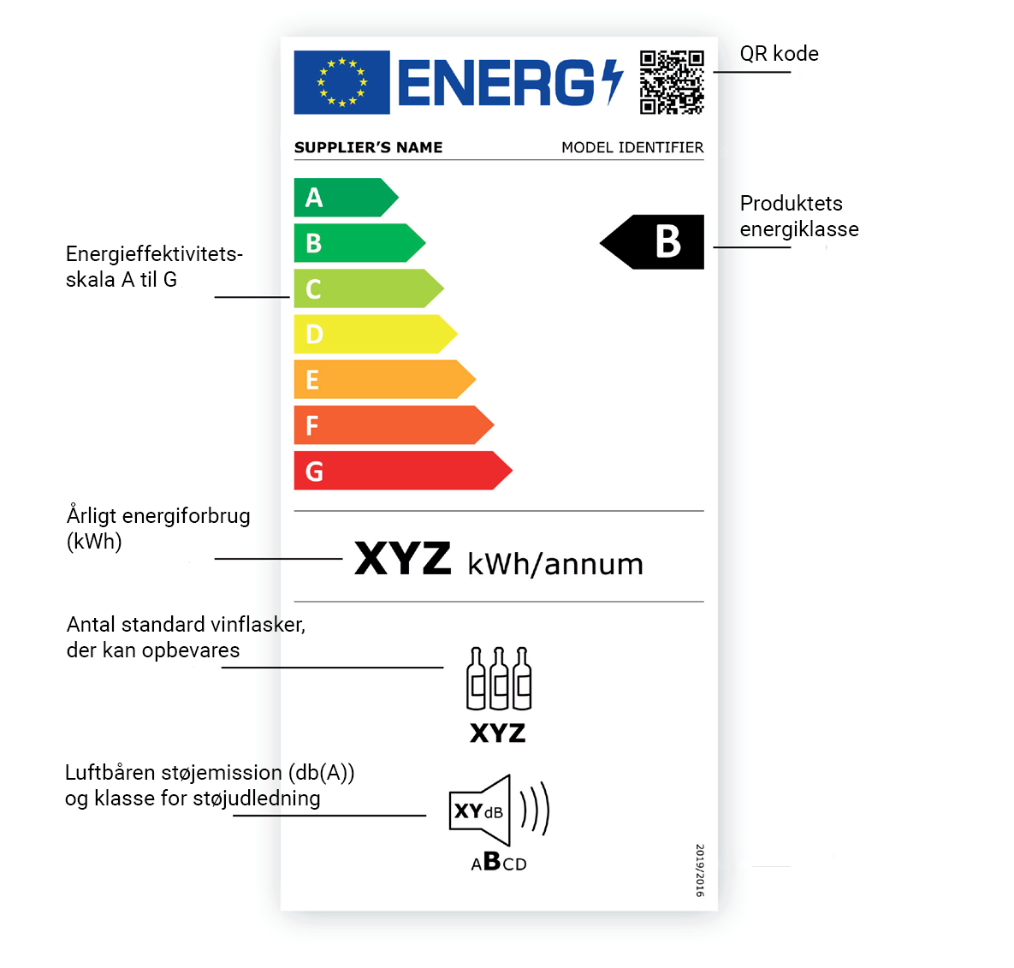
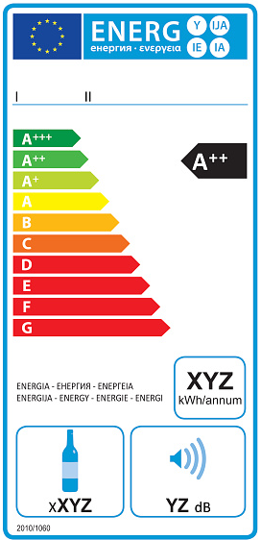
Det reskalerede energimærke for vinkøleskabe
Det nuværende mærke
Forskelle fra det nuværende mærke og det nye:
Nyt piktogram for vinflasker
En QR-kode til produktet i EPREL
En klasse for støjniveauet, som gør sammenligning af støjniveau nemmere

Slide 9
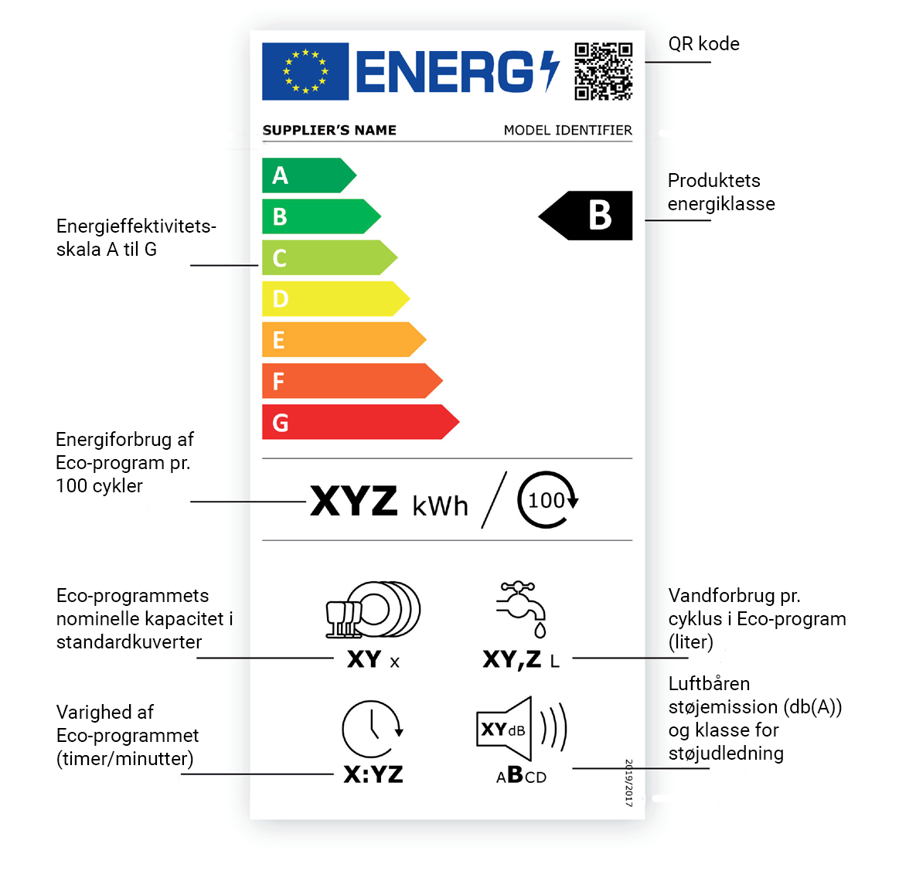
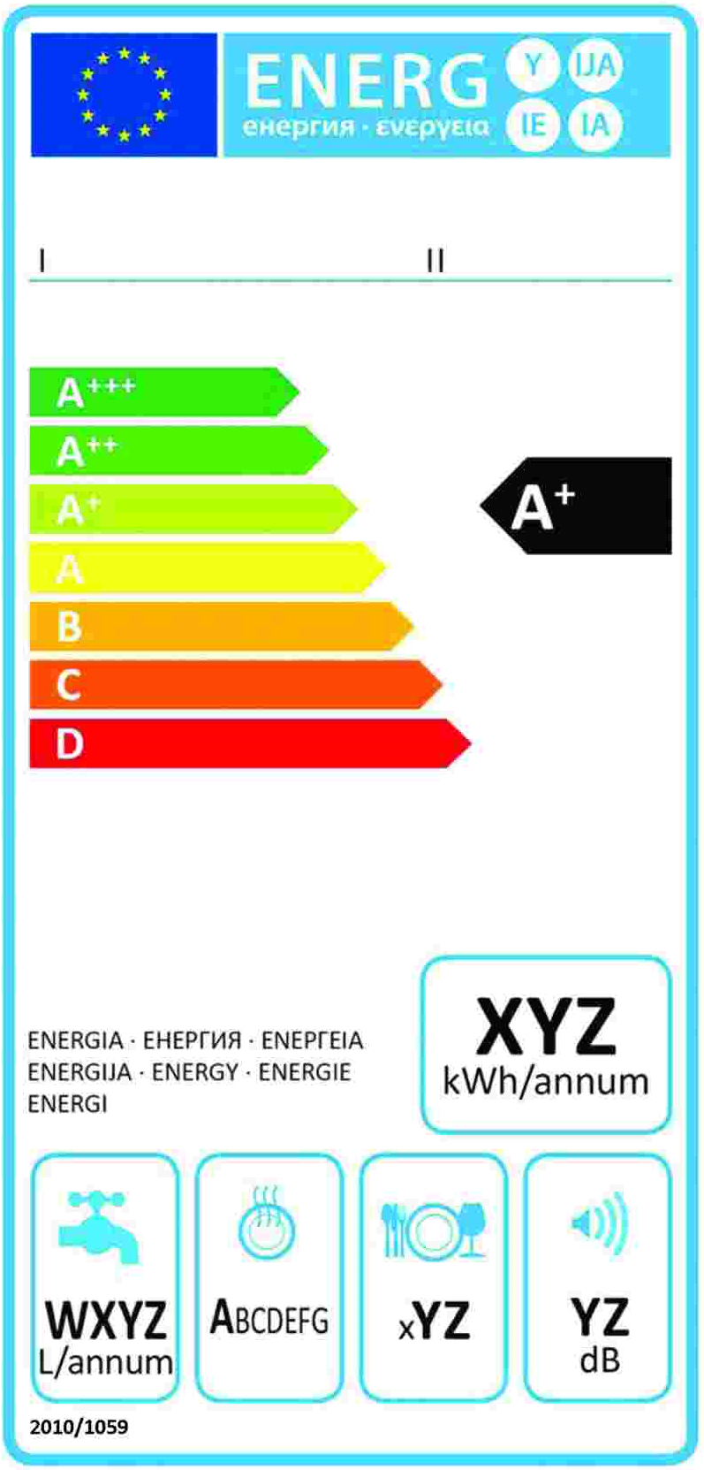
Det reskalerede energimærke for opvaskemaskiner
Det nuværende mærke
Forskelle fra det nuværende mærke og det nye:
Energiforbrug pr. 100 cycler i eco-program
Vandforbrug pr. cyklus i eco-pragrammet
Varigheden af eco-programmet i timer/minutter
En klasse for støjniveauet, som gør sammenligning af støjniveau nemmere

Slide 10
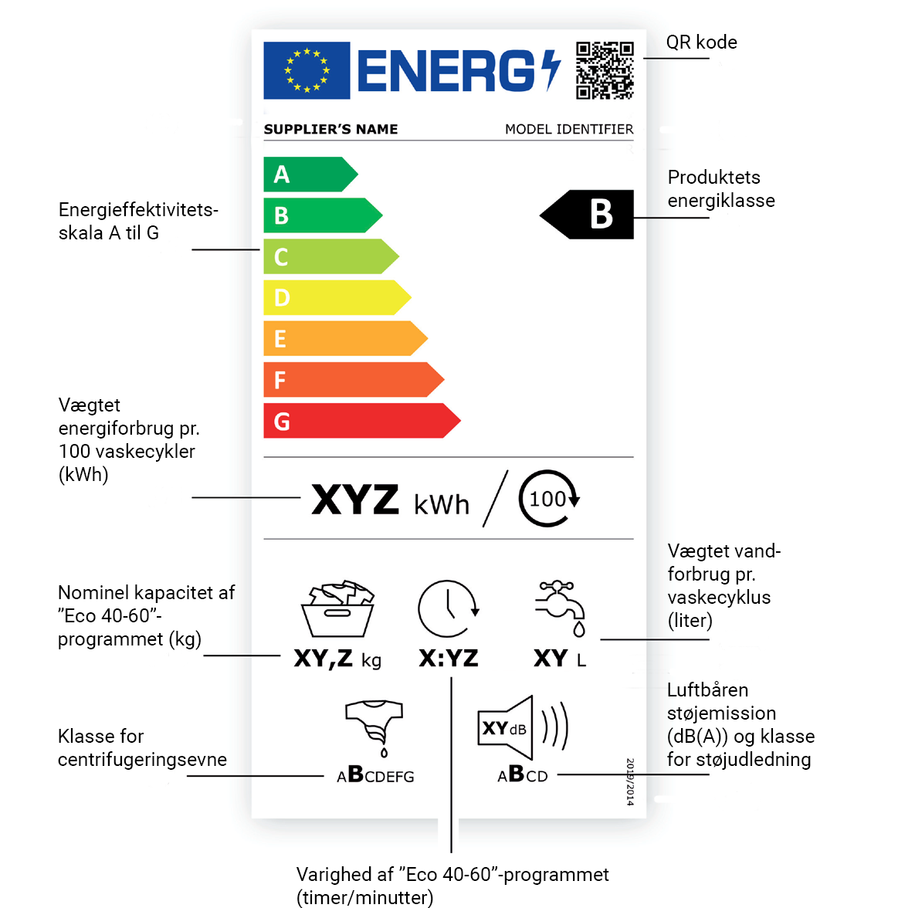
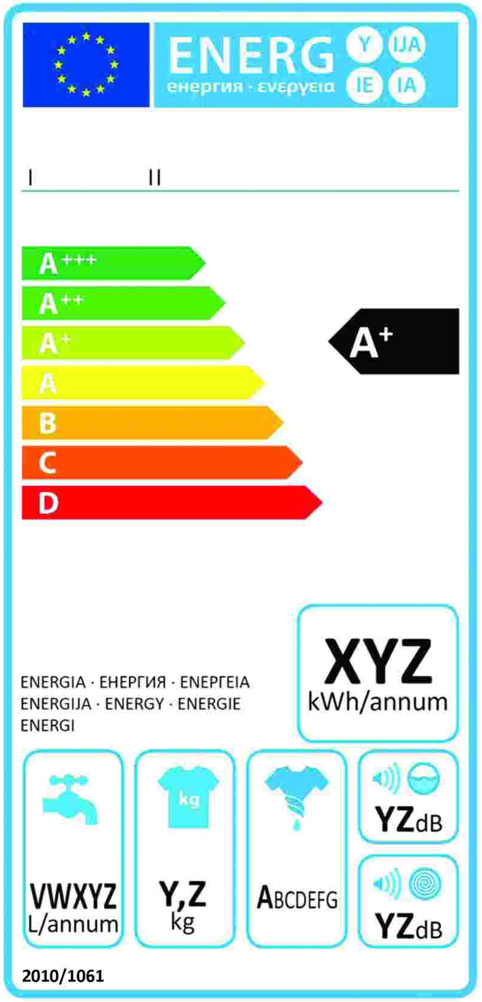
Det reskalerede mærke for vaskemaskiner
Det nuværende mærke
Forskelle fra det nuværende mærke og det nye:
Energiforbrug pr. 100 cykler
Nominel kapacitet for “Eco 40-60” program
Vandforbrug pr. vaskecyklus
En klasse for støjniveauet, som gør sammenligning af støjniveau nemmere
Varigheden af “Eco 40-60” programmet

Slide 11
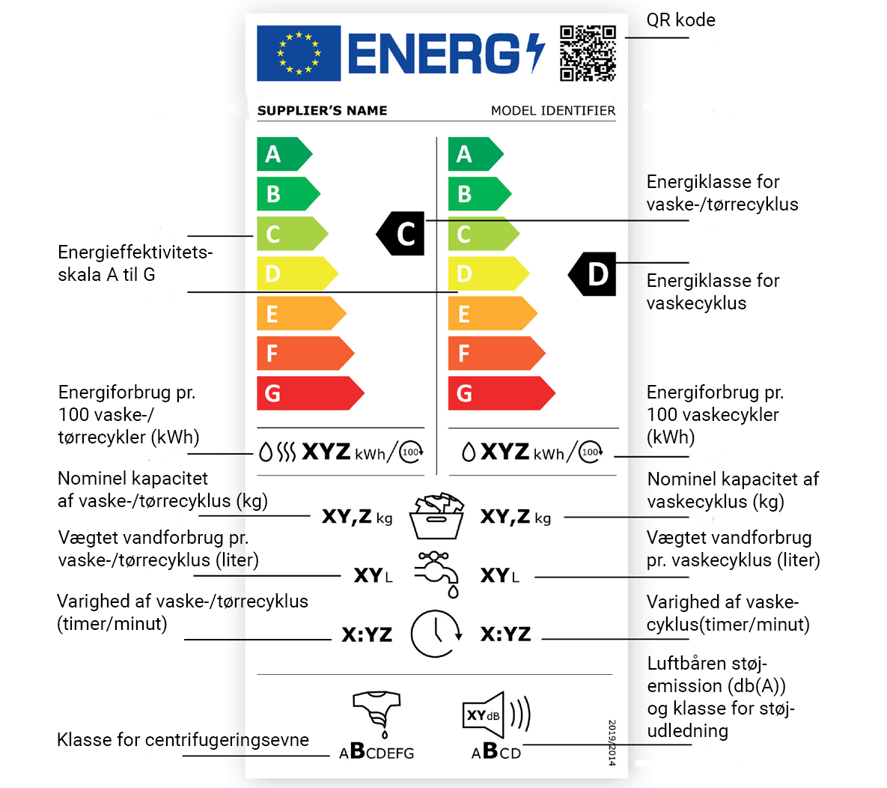
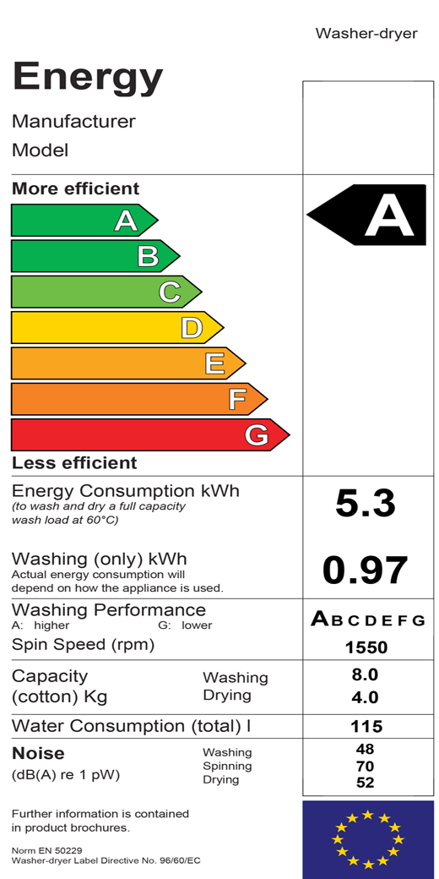
Det reskalerede energimærke for kombinerede vaske-/tørremaskiner
Forskelle fra det nuværende mærke og det nye:
Energiforbrug pr. 100 cykler
Nominel kapacitet for både vaske-/tørrecyklus og vaskecyklus
Vandforbrug for både vaske-/tørrecyklus og vaskecyklus
En klasse for støjniveauet, som gør sammenligning af støjniveau
Varigheden for både vaske-/tørrecyklus og vaskecyklus
Det nuværende mærke

Slide 12
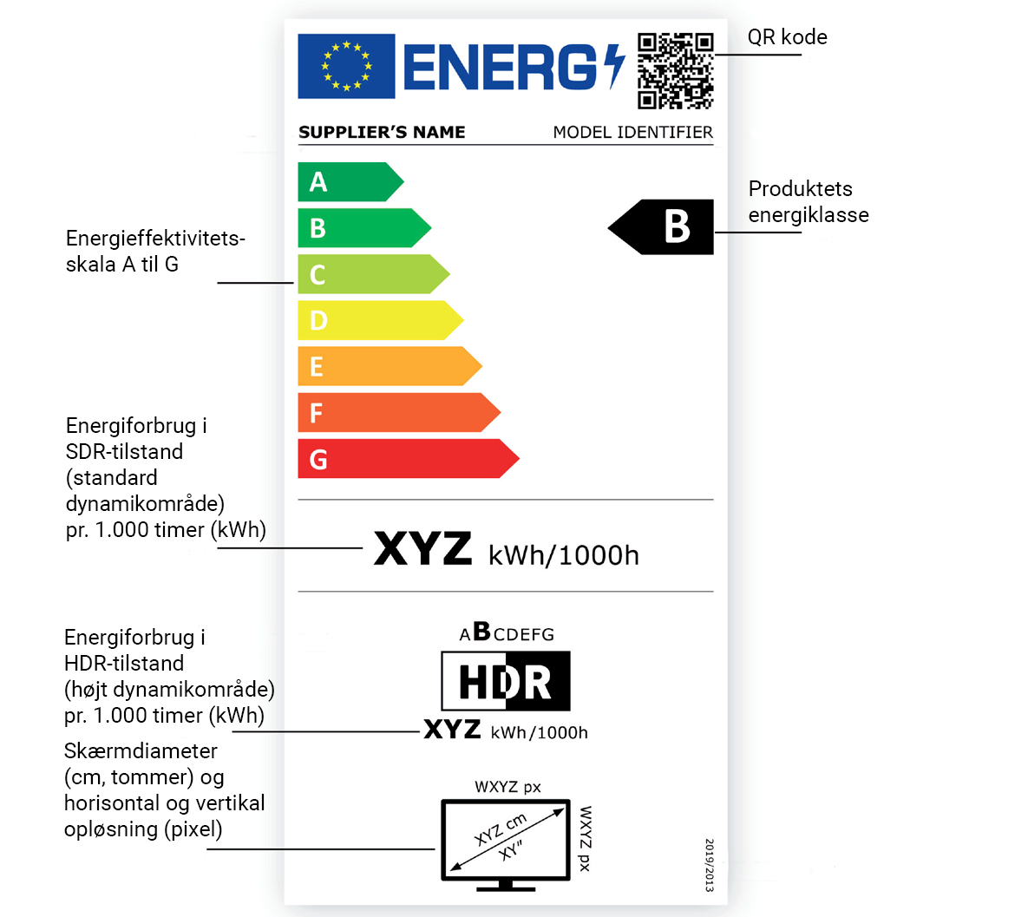
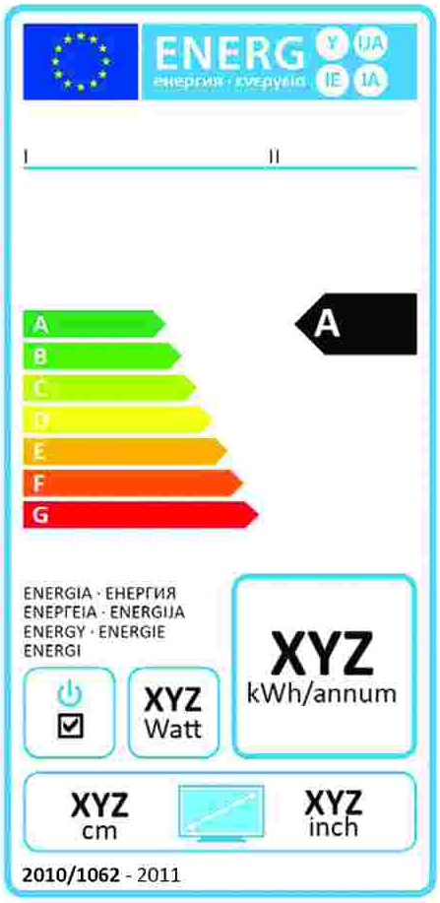
Det reskalerede energimærke for fjernsyn og elektroniske skærme
Forskelle fra det nuværende mærke og det nye:
Energiforbrug for 1.000 timers brug
Energiforbrug i HDR tilstand for 1.000 timers brug
Effekten i watt vises ikke længere
Om apparatet har en fysisk tænd/sluk knap vises ikke længere
Skærmdiameter og horizontal og vertical opløsning
Det nuværende mærke

Slide 13
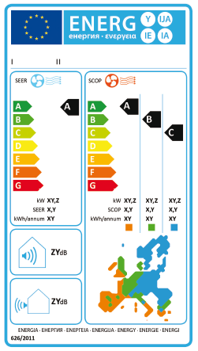
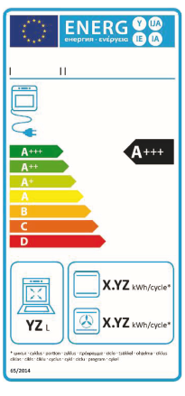
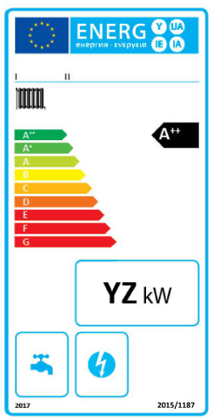
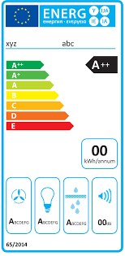
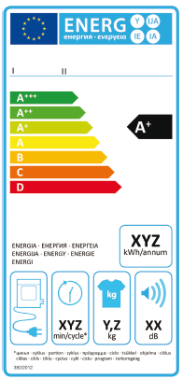
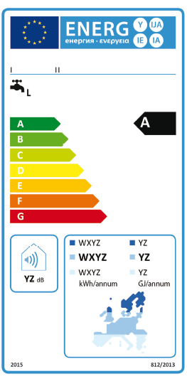
Produkter, der forsætter med det nuværende mærke
Klimaanlæg
Husholdnings- ovne
Kedler
Emhætter
Tørretumblere
Vandvarmere og beholdere

Slide 14
Vigtig information om udskiftning af det nuværende mærke til det reskalerede
Produkteksemplarer markedsført inden 01.11.2020, som stadigvæk markedsføres (bringes I omsætning) efter denne dato
Fra 1.11.2020 til 28.2.2021
Fra 1.3.2021 ttil 18.3.2021
4 måneders overgangsperiode
Udskiftning af energimærker i butikker og netbutikker
Leverandører skal gen-registrere de produkter i EPREL, som skal vise et re-skaleret energimærke, med baggrund i de nye forordninger
Leverandører skal levere de to energimærker og produktdatablad med nye eksemplarer af produkterne
Leverandører skal levere de re-skalerede energimærker til produkter på forhandlernes lagre ved forespørgsel
Eksisterende mærker skal udskiftes med det re-skalerede mærke indenfor 14 arbejdsdage
Se specifikationer i forordningen ved fjernsalg eller salg fra netbutikker
Se specifikationer i forordningen for fjernsyn og skærme

Slide 15
Vigtig information om udskiftning af det nuværende mærke til det reskalerede
Nye produktmodeller markedsført fra 1. november 2020 og fremefter, som udelukkende
udbydes til salg til forbrugere efter 1. marts 2021
Fra 1.11.2020 og fremadrettet
Fra 1.3.2021
Levering af produktdata, re-skaleret energimærke og produktdatablad
Nye produkter med re-skaleret energimærke
i fysiske butikker og netbutikker
Leverandører skal registrere produktet med udgangspunkt i krav fra de nye forordninger
Leverandører skal levere det re-skalerede energimærke og produktdatablad
Se yderligere krav ved fjernsalg eller salg fra netbutikker i forordningen
For fjernsyn og skærme se yderligere krav i forordningen

Slide 16
Vigtig information om udskiftning af det nuværende mærke til det reskalerede,
Produkter, der har været udbudt til salg før 1.11.2020, men som ikke længere markedsføres (bringes i omsætning) efter 1.11.2020, eller når producenten ikke længere udbyder modellen som en del af sortimentet
Fra 1.3.2021 til 30.11.2021
Fra1.12. 2021
Udfasning af produktmodeller i butikker og netbutikker
Fjern produkter som ikke har et
re-skaleret energimærke
Leverandører skal ikke levere nye informationer
Produkter kan forsat sælges med det eksisterende mærke i en 9-måneders overgangsperiode
Produkter uden et reskaleret energimærke må ikke længere udbydes til salg

Slide 17

Yderligere krav
FJERNSALG OG SALG VIA NETTET
REGLER FOR FJERNSYN OG ELEKTRONISKE SKÆRME
En energipil med produktets energieffektivitetsklasse og det tilladte spænd skal placeres i umiddelbar nærheden af produktets pris.
Datablad skal kunne tilgås på nettet i umiddelbar nærhed af produktets pris. Linket til databladet skal hedde: “Datablad”.
For yderligere detaljer omkring Energimærkning på nettet og via fjernsalg, findes i annex VII og VIII i de produktspecifikke forordninger.
Leverandøren skal sørger for at der enten sidder et fyldestgørende energimærke på emballagen eller sørge for at vedlægge et energimærke inden i emballagen.
Ved salg af produkter i uåbnet emballage, skal forhandleren sørge for at energimærket er tilgængelig for forbrugerne. Emballagen skal udstilles med et synligt energimærke på emballagen, såIedes at forbrugeren tydeligt kan se energimærket.

Slide 18
Flere informationer
Du kan finde flere informationsmaterialer på:
www.label2020.dk
Ansvarsfraskrivelse:
Indholdet i denne vejledning er ikke en erstatning for den gældende lovgivning og i tvivlstilfælde er det lovteksten, der er gældende. Information i vejledningen er ikke juridisk bindende, da en bindende fortolkning udelukkende kan komme fra EU-domstolen.

